Slide 1
ばいすう
倍数

Slide 2
倍
ある数量を二つ合わせた数量。
2倍
3倍
ある数量を三つ合わせた数量。

Slide 3
れんくん
ひかりちゃん
1倍
4
4
式
4×1＝ 4
ひかりちゃん
れんくん
ひかりちゃんはれんくんの1倍の数
2倍
8
式
4×2＝ 8
ひかりちゃんはれんくんの2倍の数
4の
倍数
3倍
式
4×3＝12
12
ひかりちゃんはれんくんの3倍の数
4倍
16
式
4×4＝16
ひかりちゃんはれんくんの4倍の数
20
式
4×5＝20
5倍
ひかりちゃんはれんくんの5倍の数

Slide 4
4×5＝20
4の倍数
4×4＝16
4
8
12
16
20
…
4×3＝12
4こ
20
4×2＝ 8
16
12
4×1＝ 4
8
4
1倍
2倍
3倍
4倍
5倍

Slide 5
倍数
６に整数をかけてできる数を６の倍数という
たとえば
6
12
18
24
30
…
54

Slide 6
倍数
６に整数をかけてできる数を６の倍数という
6 12 18 24 30 36 42 48・・・
2に整数をかけてできる数を 2 の倍数という
2 4 6 8 10 12 14 16 ・・・
3に整数をかけてできる数を 3 の倍数という
3 6 9 12 15 18 21 24 ・・・
4に整数をかけてできる数を 4 の倍数という
4 8 12 16 20 24 28 32 ・・・
Copyright(C) どらニャンドリル All Rights Reserved.

Slide 7
倍数
5に整数をかけてできる数を 5 の倍数という
5 10 15 20 25 30 35 ・・・
7に整数をかけてできる数を 7 の倍数という
7 14 21 28 35 42 49 ・・・
8に整数をかけてできる数を 8 の倍数という
8 16 24 32 40 48 56 ・・・
9に整数をかけてできる数を 9 の倍数という
9 18 27 36 45 54 63 ・・・

Slide 8
倍数
10に整数をかけてできる数を10の倍数という
10 20 30 40 50 60 ・・・
12に整数をかけてできる数を12の倍数という
12 24 36 48 60 72 ・・・
17に整数をかけてできる数を17の倍数という
17 34 51 68 85 ・・・
25に整数をかけてできる数を25の倍数という
25 50 75 100 125 150 ・・・

Slide 9
６に整数をかけてできる数を６の倍数という
６を1倍 2倍 3倍 4倍 5倍…した数
1倍 6×1＝ 6
2倍 6×2＝ 12
3倍 6×3＝ 18
4倍 6×4＝ 24
5倍 6×5＝ 30
6倍 6× 6 ＝ 36
7倍 6× 7 ＝ 42
8倍 6× 8 ＝ 48
9倍 6× 9 ＝ 54
10倍 6×10＝ 60
６の倍数
…
…

Slide 10
６に整数をかけてできる数を６の倍数という
６の倍数はだれだ
６の何倍かわかるかな
モンくん
ライくん
ワンくん
ニャンくん
45
63
36
54

Slide 11
2に整数をかけてできる数を2の倍数という
2の倍数はだれだ
2の何倍かわかるかな
12
18
9
14

Slide 12
３に整数をかけてできる数を3の倍数という
3の倍数はだれだ
3の何倍かわかるかな
12
16
9
6

Slide 13
3の倍数は？
16
18
21
5
2
60
12
20
10
4
8
9
7
14

Slide 14
3の倍数は？
19
16
1
5
2
12
22
8
20
14
10
3
6
4
9
32
7
26

Slide 15
4の倍数は？
23
36
5
2
21
18
12
10
14
11
6
9
7
28
24
15

Slide 16
4の倍数は？
16
18
1
5
2
21
12
14
13
10
8
6
4
9
7
15

Slide 17
4の倍数は？
16
26
18
5
22
21
20
14
13
10
24
28
9
62
43
15

Slide 18
4の倍数は？
26
18
24
22
21
9
14
34
32
10
28
20
9
43
62
15

Slide 19
6の倍数は？
60
18
14
22
12
38
35
27
34
36
10
24
29
26
48
15

Slide 20
5の倍数 小さいほうから 4つ
×1
×2
×3
×4
5
10
15
20
6の倍数 小さいほうから 4つ
×1
×2
×3
×4
6
12
18
24

Slide 21
7の倍数 小さいほうから 4つ
×1
×2
×3
×4
7
14
21
28
8の倍数 小さいほうから 4つ
×1
×2
×3
×4
8
16
24
32

Slide 22
9の倍数 小さいほうから 4つ
×1
×2
×3
×4
9
18
27
36
12の倍数 小さいほうから 5つ
×1
×2
×3
×4
×5
12
24
36
48
60

Slide 23
2の倍数は？
16
27
18
３の倍数は？
8
20
2
12
21
14
10
3
6
4
9
22
24
15

Slide 24
2の倍数は？
発見！
３の倍数は？
1
2
3
4
5
6
7
8
9
10
11
12
13
14
15
16
17
18
19
20
21
22
23
24
25
26
27
28
29
30
31
32
33
34
35
36
2の倍数にも3の倍数にもなっている数を
２と３の公倍数といいます。
６の倍数

Slide 25
公の意味
共通
(どちらにもあてはまる)
2の倍数にも3の倍数にもなっている数を
２と３の公倍数といいます。
共通の倍数

Slide 26
3の倍数は？
発見！
4の倍数は？
1
2
3
4
5
6
7
8
9
10
11
12
13
14
15
16
17
18
19
20
21
22
23
24
25
26
27
28
29
30
31
32
33
34
35
36
3の倍数にも4の倍数にもなっている数を
3と4の公倍数といいます。
12の倍数

Slide 27
2の倍数にも3の倍数にもなっている数を
2と3の公倍数といいます。
3の倍数にも4の倍数にもなっている数を
3と4の公倍数といいます。
２の倍数にも4の倍数にもなっている数を
２と4の公倍数といいます。
５の倍数にも６の倍数にもなっている数を
５と６の公倍数といいます。

Slide 28
倍数
６に整数をかけてできる数を
６の倍数という
6×1
6×2 6×3 6×4
6
12 18 24 …
６の倍数

Slide 29
公倍数
2の倍数にも3の倍数にもなっている数を
2と3の公倍数といいます。
2の倍数
２ ４ ６ ８ 10 12 14 …
3の倍数
3 6 9 12 15 …
公倍数のうちいちばん小さな数を
最小公倍数といいます。

Slide 30
２と３の公倍数 両方の倍数から公倍数をみつける
2の倍数
２ ４ ６ ８ 10 12 14 …
3の倍数
3 6 9 12 15 …
3の倍数の中から2の倍数をみつける
×
×
×
3の倍数
3 6 9 12 15 …
３は2の倍数
ではない×
6は2の倍数
〇

Slide 31
３と４の公倍数 両方の倍数から公倍数をみつける
3の倍数
3 6 9 12 15 18 21 24 27 30 …
4の倍数
4 8 12 16 20 24 28 32 …
4の倍数の中から3の倍数をみつける
×
×
×
×
×
×
4の倍数
4 8 12 16 20 24 28 32 …

Slide 32
６と８の公倍数 両方の倍数から公倍数をみつける
6の倍数
6 12 18 24 30 36 42 48 54 …
8の倍数
8 16 24 32 40 48 56 …
8の倍数の中から6の倍数をみつける
×
×
×
×
×
×
8の倍数
8 16 24 32 40 48 56 64 72 …

Slide 33
2の倍数にも3の倍数にも4の倍数にもなっている公倍数を見つけましょう。
４の倍数から
３の倍数は？
２の倍数は？
４の倍数
４
８
12
16
20
24
28
32
36
最小公倍数
12
24
36
48 …

Slide 34
4の倍数にも6の倍数にも9の倍数にもなっている公倍数を見つけましょう。
９の倍数から
６の倍数は？
４の倍数は？
９の倍数
9
18
27
36
45
54
63
72
81
最小公倍数
36
72
108
144 …

Slide 35
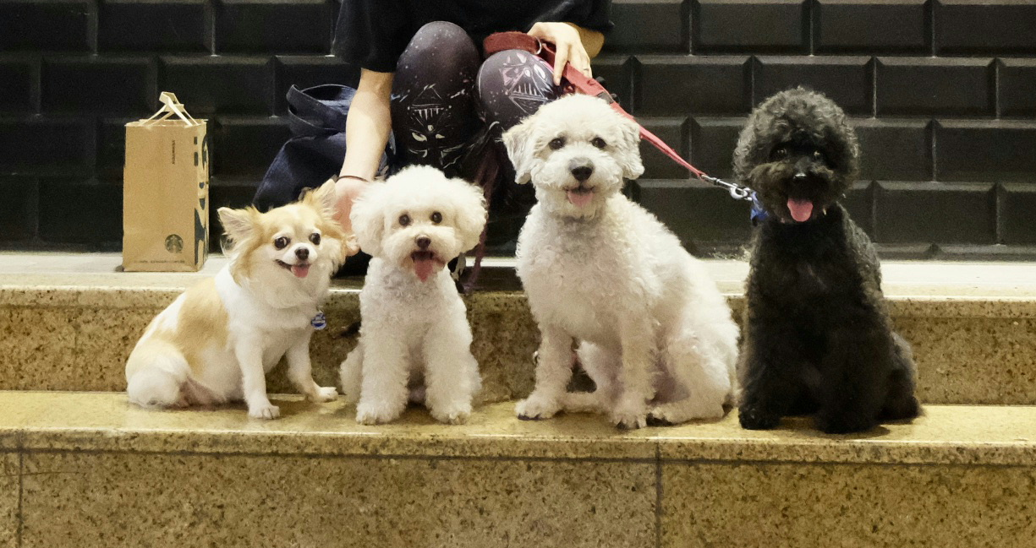
2
倍
うちのわんこたち
バイバイ
Copyright(C) どらニャンドリル All Rights Reserved.
designed by T.Shinya

Slide 36
倍数のおまけ
２と５の倍数はわかると思うので，あと3の倍数
9の倍数見つけ方は同じなので覚えておくと便利です
2の倍数
下一桁が偶数
694 0 2 4 6 8
偶数
3の倍数
各桁の和が3の倍数
42 4＋2＝6
42は3の倍数
87 8+7=15 87は3の倍数
4の倍数
下2桁が4の倍数
116
0 か 5
5の倍数
下1桁が5の倍数
80 75 865

Slide 37
6の倍数
2の倍数でも3の倍数でもある
①下一桁が偶数
②各桁の和が3の倍数
①，②どちらも当てはまったら6の倍数
8の倍数
下3桁が8の倍数
274824

Slide 38
9の倍数
各桁の和が9の倍数
108 1＋0＋8＝9 108は9の倍数
135 1＋3＋5＝9 135は9の倍数
12の倍数
3の倍数でも4の倍数でもある
各桁の和が3の倍数
下2桁が4の倍数

